Slide 1
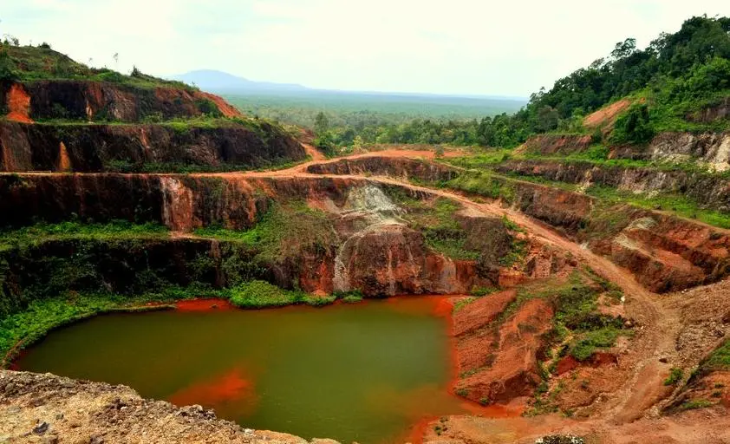





الفصل السادس والأربعون
من رواية
(عساكر قوس قزح)
للكاتب/ أندريا هيراتا
بيليتونج جزيرة المفارقات الساخرة
الفصل الدراسي الثالث 10 - 4 - 2023
الصف التاسع (السنة العاشرة)

Slide 2
يُنصح بالضغط على هذا الرابط؛ لمشاهدة فيديو تعريفي عن الملفات التي سأقوم بها مستقبلا بإذن الله؛ وكيفية التعامل معها، واستخدامها بطريقة صحيحة.
رابط اليوتيوب: https://youtu.be/cqhhl131JJw
ولتحميل المزيد من الملفات:
جميع ملفات أحمد القاضي في موقع المناهج الإماراتية (almanahj.com)

Slide 3


سير الحصة الدرسية
5
6
4
التقويم البنائي
7
3
التقويم القبلي
استراتيجيات
التعلم
8
2
نواتج التعلم
9
حل أنشطة الكتاب
1
تأشيرة الخروج
عنوان الدرس
التهيئة الحافزة
الواجب

Slide 4
قوانين المجموعات:
1 . نخفض صوتنا.
2 . نحترم الرأي الآخر.
3 . نتعاون ونتفاعل.
4 . نشارك وننجز.
5 . نرتب الأدوات.
6 . نحافظ على النظافة.
قوانين الفصل:
1 . نكون في مكاننا في الوقت المحدد.
2 . نحافظ على الممتلكات.
3 . نجلب جميع مستلزمات مادة اللغة العربية (حاسوبكِ الشخصي، لكتاب، القلم الأزرق، ملصقات ورقية).
4 . نحترم الآخرين.
5 . نستأذن من المعلم؛ لأي حاجة ضرورية.
6 . نلتزم الهدوء والنظام.

Slide 5
المجموعات
إسراء
أحمد
أنس
حمزة
خالد
فهد
لؤي
آمنة
رحمة
سلسبيل
عهود
قدرية
قوانين المجموعات :
1- نخفض صوتنا . 2- نحترم الرأي الآخر . 3- نتعاون ونتفاعل .
4- نشارك وننجز . 5- نرتب الأدوات . 6. نحافظ على النظافة .

Slide 6
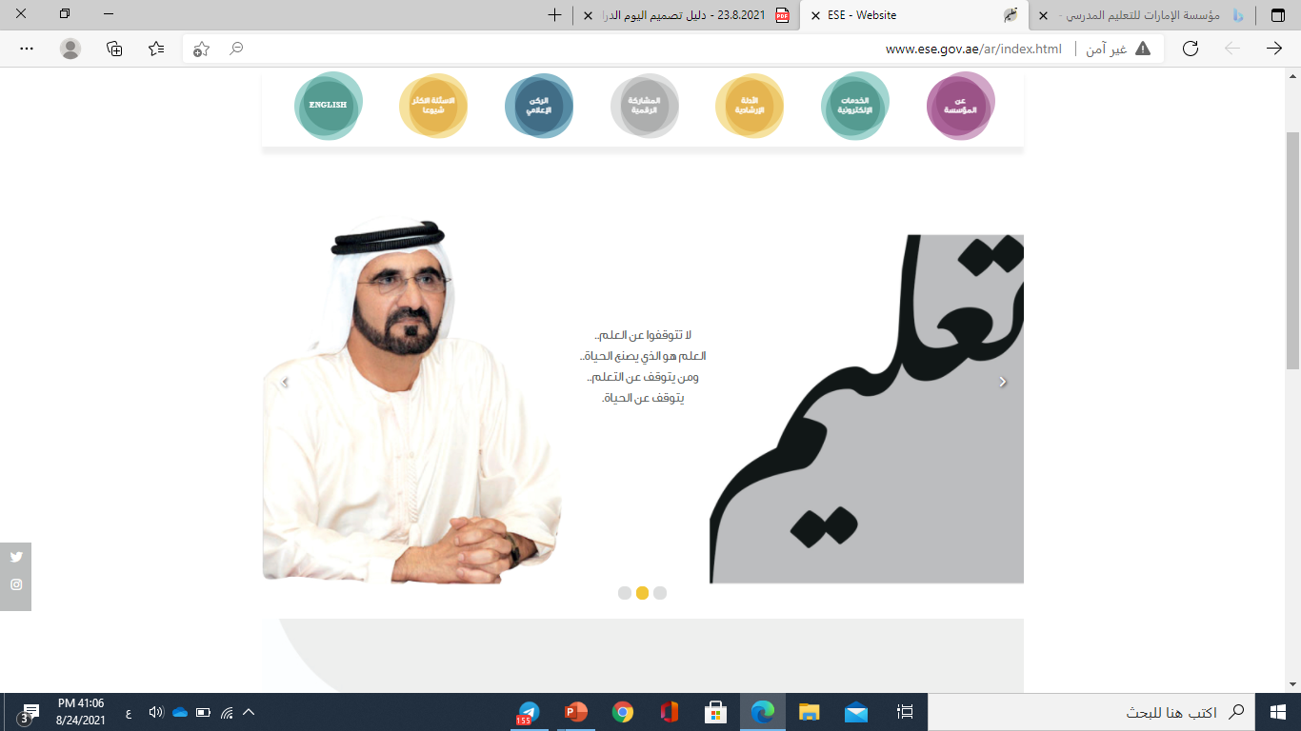
لا تتوقفوا عن العلم
العلم هو الذي يصنع الحياة
ومن يتوقف عن العلم
يتوقف عن الحياة

Slide 7

أن يحلل المتعلم رواية فنية موضحا فكرتها، وخصائصها، وتطور أحداثها، ومقومات شخصياتها.
1
نواتج
التعلم
أن يحدد المتعلم الأحداث التي تطور الحبكة موضحا كيف يفسر كل حدث الأفعال الماضية أو المستقبلية للشخصيات في الرواية.
2
أن يحلل المتعلم الشخصيات من خلال أفكارها وأقوالها وأفعالها .
3

Slide 8
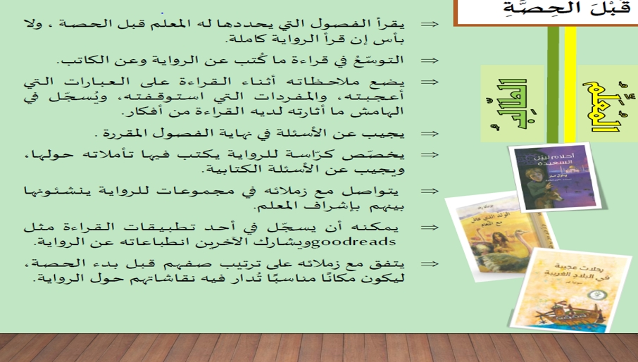

Slide 9
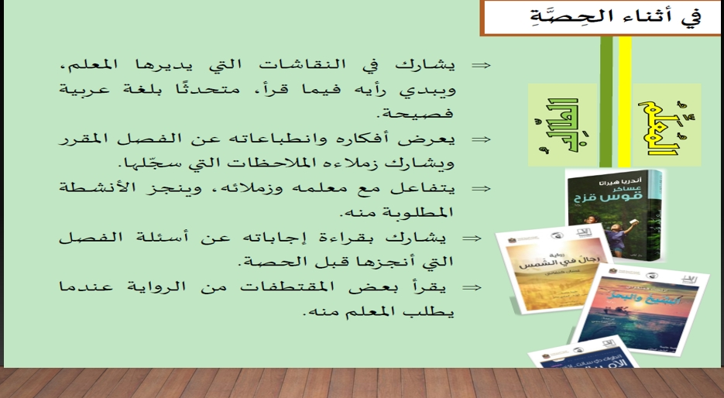

Slide 10
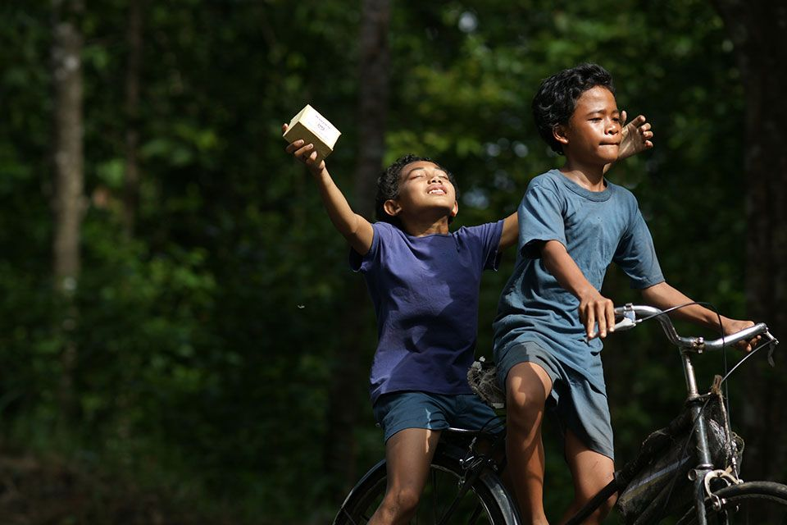


رواية
عساكر قوس قزح
46 . بيليتونج جزيرة المفارقات الساخرة

Slide 11
في أثناء قراءةِ النَّص:
نقرأ الفصل المحدد في البيتِ قبلَ الحصةِ، نقرأ، نتأمل، نتساءل، ونسجل ملحوظاتنا، ثمَّ نحضر للحصة لنشارك أفكارنا ومشاعرنا حول ما قرأنا.

Slide 12
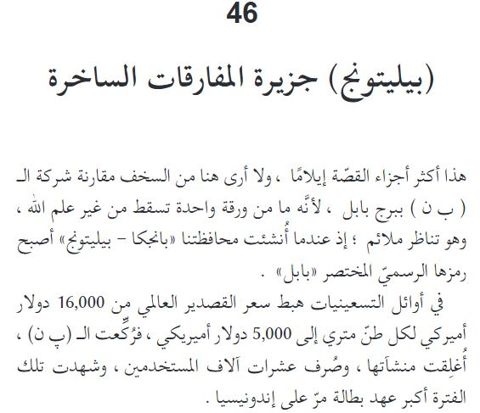

معناها | الكلمة
تناظر تماثل وتشابه وتقابل
ما هو رمز جزيرة بيليتونج ؟
ما الذي حدث لشركة ب ن في أوائل التسعينات ؟

Slide 13
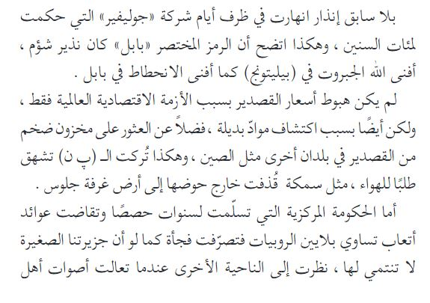
معناها | الكلمة
ما أسباب هبوط أسعار القصدير ؟

Slide 14
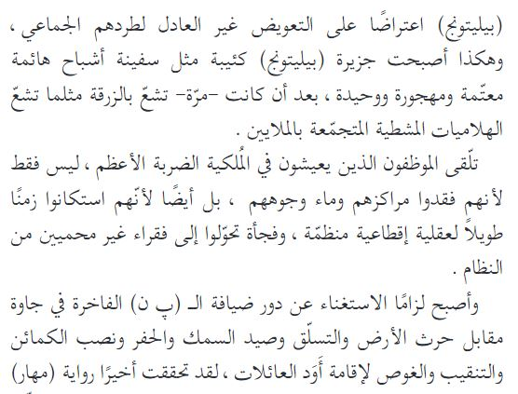
معناها | الكلمة
أَوَد إعالة

Slide 15
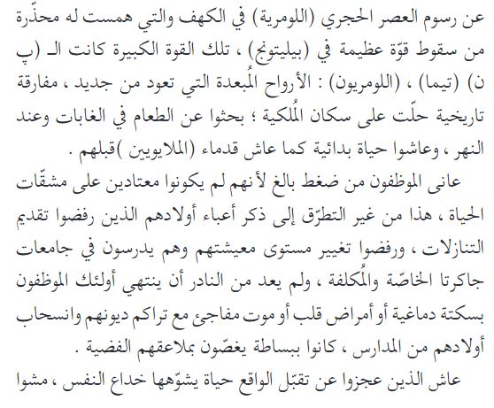
معناها | الكلمة
مفارقة تناقض
غصَّ بالطعام: اعترض في حلقه فمنعه التنفس والبلع .
ماذا حدث للموظفين الذين يعيشون في الملكية؟

Slide 16
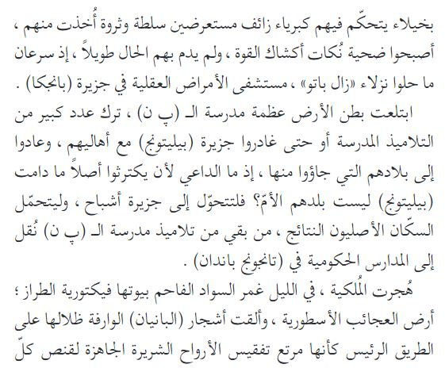
معناها | الكلمة
خيلاء زهو وتكبّر
يكترثون يهتمون وينشغلون
ماذا حدث للموظفين الذين يعيشون في الملكية؟
ماذا حدث لمدرسة ب ن ؟
الوارفة ممتدة الظلال
مرتع مكان للهو والتنعم

Slide 17
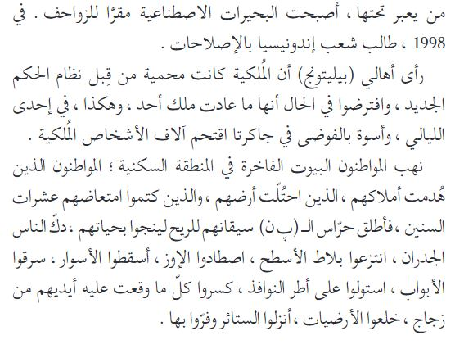
معناها | الكلمة
امتعاض غضب
ماذا فعلوا أهالي جزيرة بيليتونج في الملكية ؟

Slide 18
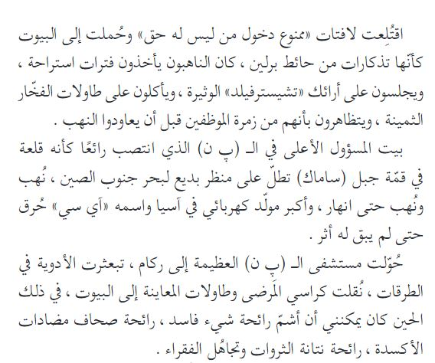
معناها | الكلمة
الوثيرة الناعمة
الركام: ما اجتمع من الأشياء وتراكم بعضه فوق بعض

Slide 19
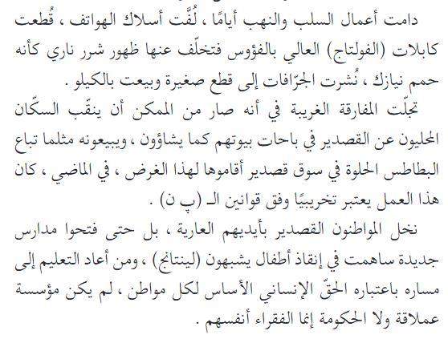

معناها | الكلمة
نخل غربل وصفّى

Slide 20

ملخص الفصل السادس والأربعين من رواية (عساكر قوس قزح)
(بيليتونج جزيرة المفارقات الساخرة)
نزلت أسعار القصدير بحدة فأغلقت شركة (پ ن) منشآتها، وسرّحت موظفيها، وانهارت شركة (جوليفير) أيضًا، فأصبحت جزيرة (بيليتونج) كئيبة معتمة ومهجورة ووحيدة. عاد العمال الفقراء ليعيشوا كما كان يعيش البشر في العصر الحجري، بينما تراكمت الديون على الموظفين فعانى كثير منهم من الأمراض والسكتات القلبية والدماغية، أما الذين لم يتقبلوا الواقع فصار أغلبهم من نزلاء مشافي الأمراض العقلية.
هُجرت (المُلكية)، وأغلقت مدرسة (پ ن) أبوابها، وراح المتضررون من مُلكية (پ ن) ينهبونها بينما فرّ حراس المُلكية .. لقد أخذ المتضررون كل شيء بقي في (الملكية) حتى إنهم اقتلعوا أطر النوافذ، والأبواب، والبلاط. أُحرق أكبر مولد كهربائي، ونُهبت أسرة المشفى وكراسيه وتناثرت الأدوية في الطرقات، وسُحبت أسلاك الكهرباء، ونُشرت الجرافات إلى قطع صغيرة وبيعت بالكيلو، وصار الناس ينقبون عن (القصدير) بأنفسهم مما ساهم في إعالة الأسر بل وفتح مدارس جديدة ساهمت في إنقاذ أطفال الفقراء.

Slide 21
هيا لنحل أنشطة الكتاب فرديًا حسب ألواننا.

Slide 22
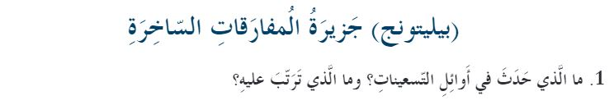

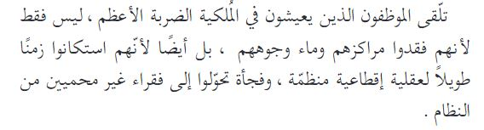
أنشطة الفصل السادس والأربعين:
في أوائل التسعينيات هبطت أسعار القصدير العالمية مما أدّى إلى انهيار شركة الـ (ب ن)، وإغلاق منشآتها، وتسريح عشرات آلاف المستخدمين بها.
رُكِّعت الـ (ب ن).

Slide 23
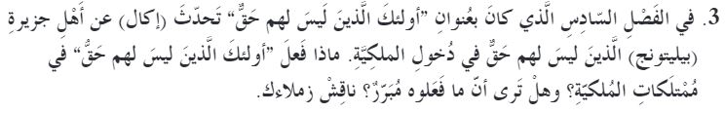

هاجموا الـ (ب ن) ونهبوا ممتلكاتها؛ لأنهم رأوا أنها ما عادت ملك أحد، ولكن هذا ليس مبررًا لهم للسطو على ممتلكات غيرهم حتى وإن كانوا قد ظُلِموا في السابق.
أهالي مدينة (بيليتونج) الفقراء، وهو الشيء الذي يبعث برسالة فحواها أن الفئات المهمّشة تظل متروكة ومهملة إلى أن تقوم بحل مشكلاتها بنفسها دون أن يساعدها أحد في ذلك.

Slide 24
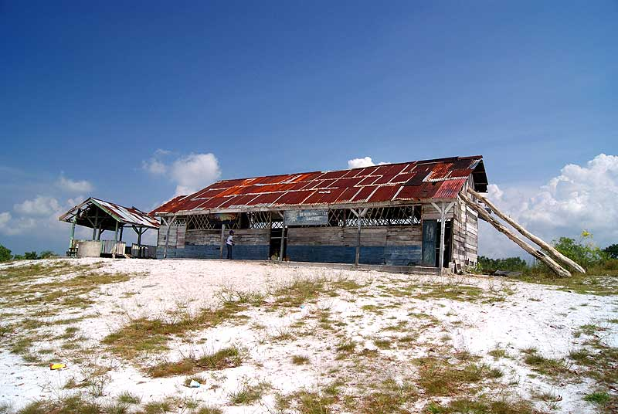
شكرًا
لكم

Slide 25

سُبحانَكَ اللَّهمَّ وبحمدِكَ، أشهدُ أن لا إلَهَ إلَّا أنتَ، أستغفرُكَ وأتوبُ إليكَ.
شكرًا لكم

Slide 26

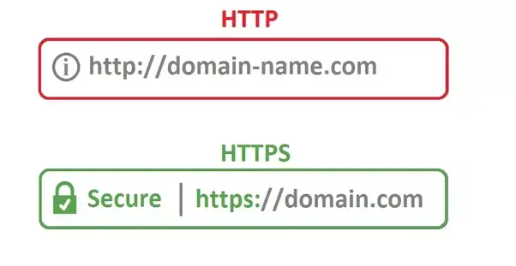

السلامة
الرقمية

Slide 27
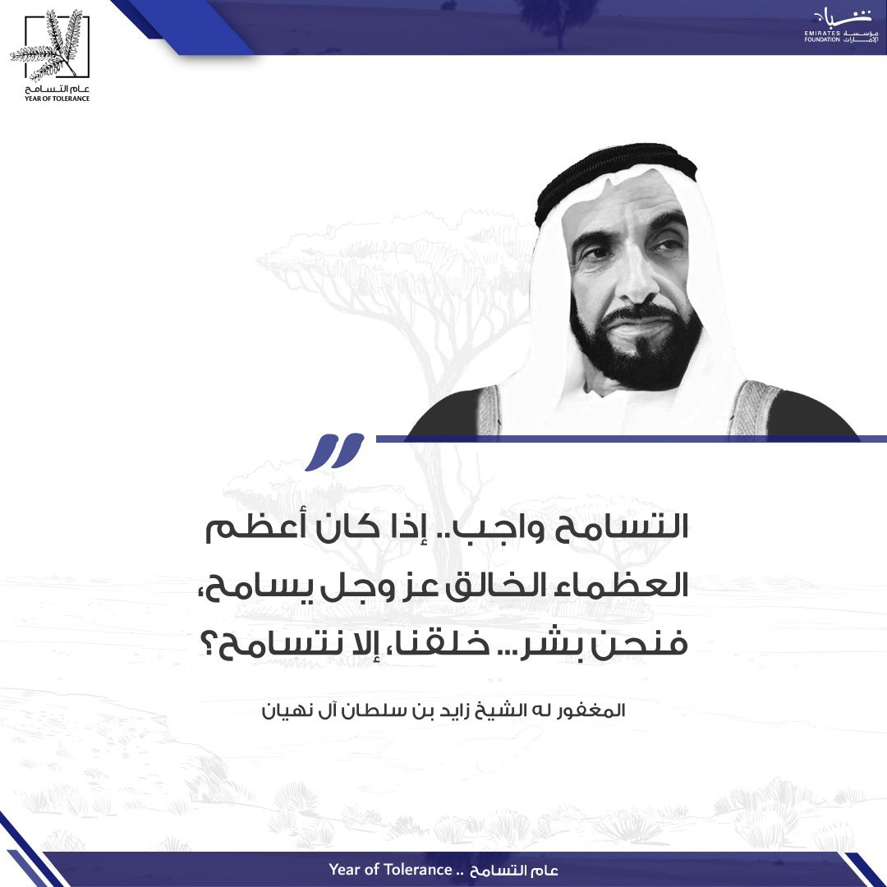
القيم
والتنمية المستدامة

Slide 28









شكر
خاص
لملهمتي المعلمة/ عائشة الظاهري
لمعلمتي الخلوقة/ ديما قصاب
لمعلمي المحترم/ أسيف حمود
مشرف موقع المناهج الإماراتية
لمعلمي المبدع/ محمد البستاوي
مؤسس نادي اللغة العربية الرقمي وصاحب التحضير الميسر
لمعلمي الخلوق/ محمد طلال
صاحب الملخص الصوتي لرواية
(عساكر قوس قزح)
لمعلمي النصوح/ هاشم عمر
صاحب الملخص الصوتي لروايتي
(أحلام ليبل السعيدة – الولد الذي عاش مع النعام)
جزى الله خيرا
إسراء
رفيقة دربي
موقع/ المعلمة أسماء
00971558062678
موقع/ المناهج الإماراتية
لتحميل الملفات من تيليجرام:
https://t.me/arabicteacher_2

